Slide 1
ROBOTINHO Robot Umanoid autonom pentru Urmărirea obiectelor
Coordonator: Ș.l.dr.ing. Sorin NANU Student: Silviu BĂTRÎNUȚ

Slide 2

Tema proiectului
Implementarea unui algoritm de căutare a unei mingi și de șutare în aceasta
Posibilitatea de control manual prin intermediul unei aplicații mobile

Slide 3
Cuprins
Arhitectura sistemului
Funcțiile sistemului
Unelte Hardware
Unelte Software
Probleme întâmpinate
Dezvoltări viitoare
Concluzii

Slide 4
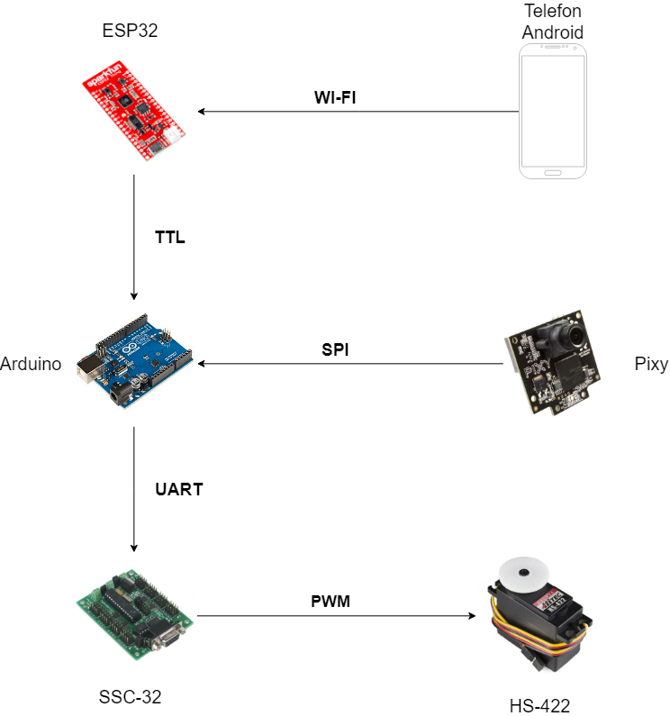
Arhitectura sistemului
Silviu
Daniel
Ambii

Slide 5
Funcțiile sistemului
Comandă automată
Deplasarea în orice direcție
Lovirea obiectului cu ambele picioare
Comandă manuală
Deplasarea în orice direcție
Detecția mingii
Lovirea obiectului cu ambele picioare
Rularea unui scurt dans

Slide 6



Hardware (1)
Placă SSC32
6 motoare HS-442
Placă Arduino Uno

Slide 7


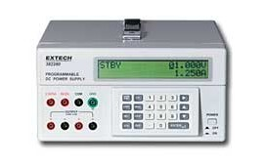
Hardware (2)
Placă ESP-32 Thing
Cameră Pixy CMUcam5
Sursă de tensiune electrică

Slide 8
Unelte Software
Arduino IDE – C++
Android Studio – Java
GitHub
LynxTerm

Slide 9
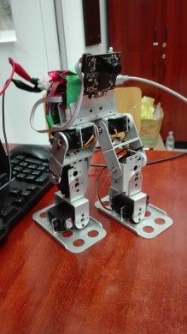
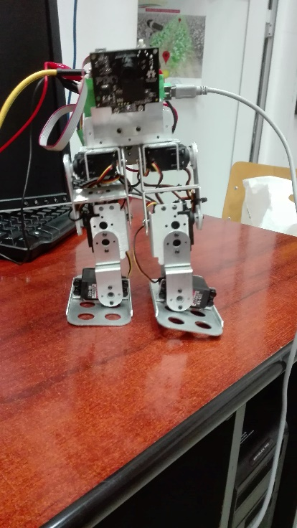

Aplicația Arduino
Mișcare în lateral
Întoarcere 90° stânga
#18 P1500 T500

Slide 10
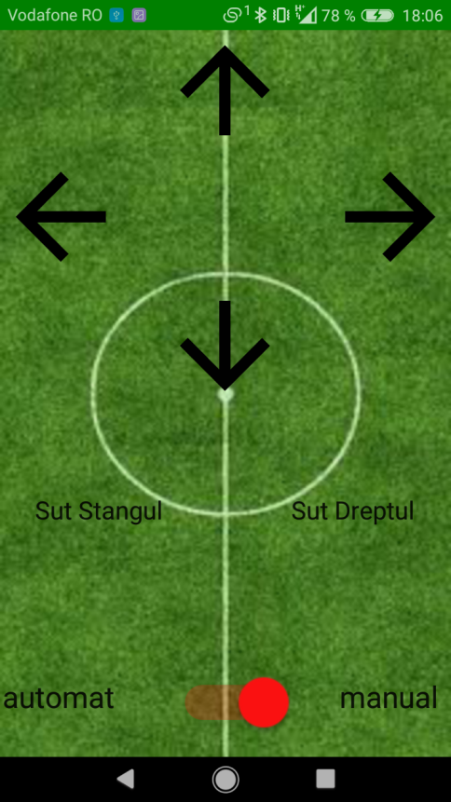
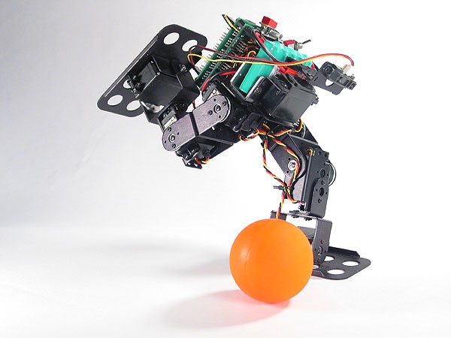
Aplicația Android
Comenzi pentru deplasare
Comenzi pentru șut
Comandă pentru schimbarea modului de control

Slide 11
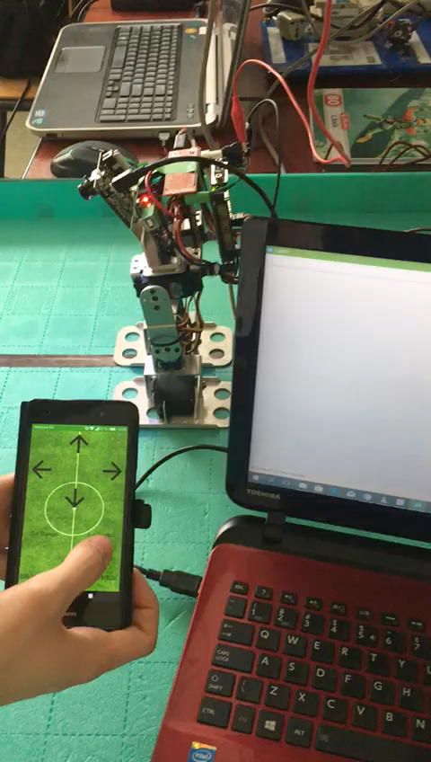
Aplicația ESP32
Folosit ca server web
Recepționează cereri HTTP
Transmite mesaje la Arduino

Slide 12
Probleme întâmpinate
Echilibru robot
Încercări modul Bluetooth
Gestionarea cablurilor
Referințe diferite ale motoarelor
Jumper pe Rx și GND

Slide 13
Dezvoltări viitoare
Montarea unei baterii
Noi funcționalități
Marcarea unui gol într-o poartă
Interacțiunea cu alți roboți
Estetizarea ansamblului

Slide 14
Concluzii
Proiect interesant și antrenant
Dezvoltare profesională
Aplicarea cunoștințelor dobândite la facultate

Slide 15
Vă mulțumesc pentru atenție!

